Slide 1
Gráficas estadísticas: una ventana a la información
Las gráficas estadísticas son herramientas esenciales para visualizar datos, ofreciendo una comprensión rápida y precisa de la información.
by carlos Aimacaña

Slide 2
Tipos de gráficas estadísticas
Barras
Líneas
Circulares
Dispersión
Ideales para comparar valores discretos o categóricos.
Perfecto para mostrar tendencias a lo largo del tiempo.
Representan proporciones de un todo.
Explorando relaciones entre variables.

Slide 3
Elección de la gráfica apropiada
Tipo de datos
Objetivo de la visualización
Audiencia
El tipo de información define la gráfica adecuada.
¿Comparar, analizar tendencias, o mostrar relaciones?
El nivel de comprensión del público.

Slide 4
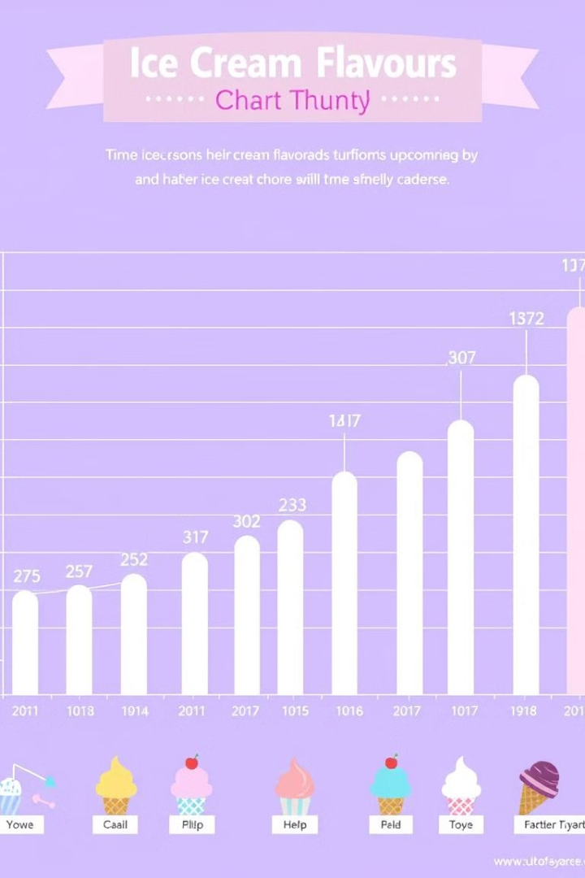
Claves para una gráfica efectiva
Claridad
Precisión
Títulos, etiquetas y leyendas bien definidas.
Datos representados de manera veraz y exacta.
Simplicidad
Estética
Evitar complejidad innecesaria, enfocado en lo esencial.
Colores, fuentes y diseño que favorezcan la comprensión.

Slide 5
Analizando tendencias a lo largo del tiempo
1
Gráficas de líneas
Muestra la evolución de una variable a través del tiempo.
2
Gráficas de áreas
Resalta la magnitud del cambio a lo largo del tiempo.

Slide 6
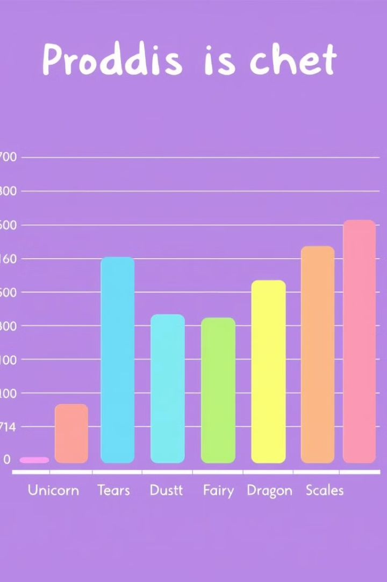
Comparando valores entre categorías
Gráficas de barras
Gráficas circulares
Ideales para comparar valores entre grupos.
Representan partes de un todo, ideal para mostrar proporciones.

Slide 7
Visualizando distribuciones y frecuencias
Histogramas
Muestra la frecuencia de ocurrencia de valores dentro de rangos.
Diagramas de caja
Resalta la distribución de datos, incluyendo cuartiles y valores atípicos.

Slide 8
Explorando relaciones entre variables
Diagramas de dispersión
1
Muestra la relación entre dos variables, explorando tendencias y correlaciones.
Diagramas de burbujas
2
Similar al diagrama de dispersión, pero con un tercer dato representado por el tamaño de la burbuja.

Slide 9
Consideraciones éticas en el uso de gráficas
Transparencia
1
Evitar manipular datos para crear una percepción errónea.
Contexto
2
Presentar la gráfica con el contexto necesario para una interpretación correcta.
Accesibilidad
3
Utilizar formatos y diseños inclusivos para todos.

Slide 10
El poder de las gráficas en la toma de decisiones
1
2
Comprender
Identificar
Las gráficas facilitan la comprensión de datos complejos.
Ayudan a identificar patrones, tendencias y relaciones.
3
4
Comunicar
Decidir
Permiten comunicar información de manera clara y efectiva.
Apoyan la toma de decisiones basadas en datos.

